Slide 1
smi s6
zahra oulmir
houda imarine
smail alaoui
tp:2
Code de notre emploi de temps smi :s6 en html
ona ultiliser un editor en ligne nommer
codepen

Slide 2
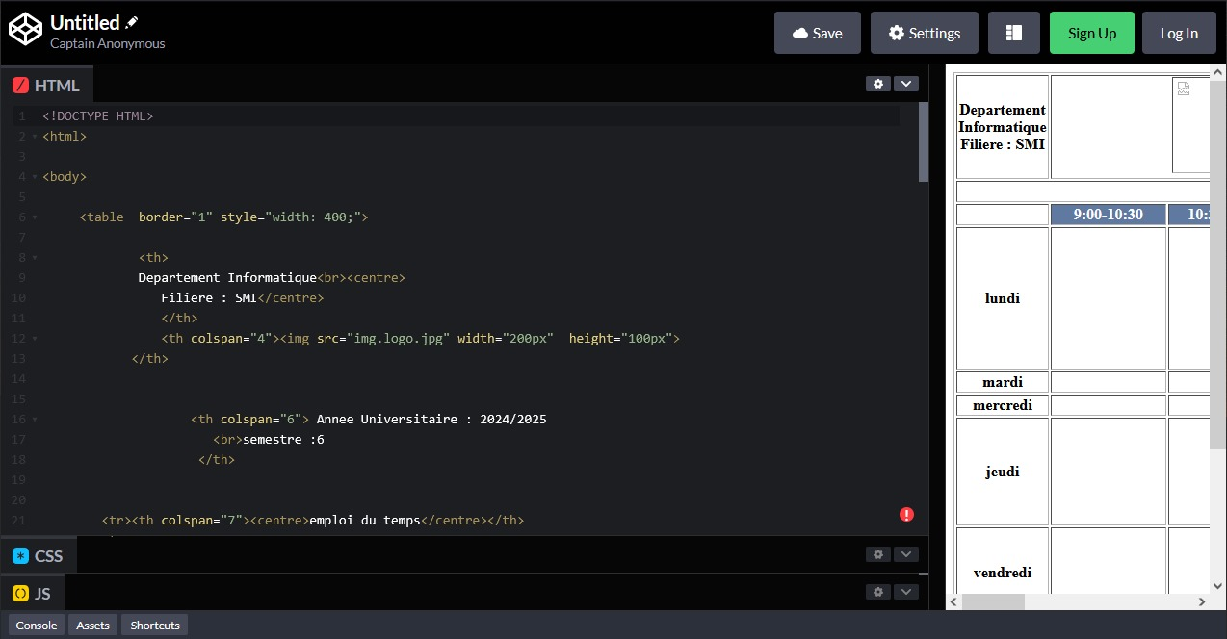

Slide 3
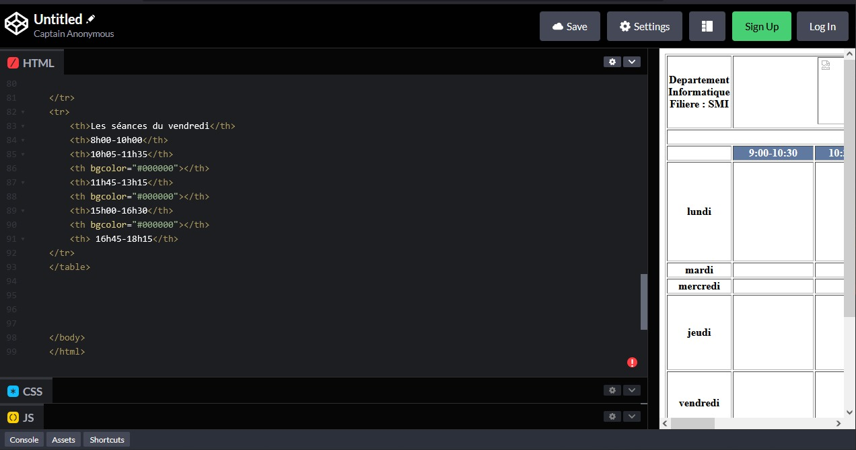

Slide 4
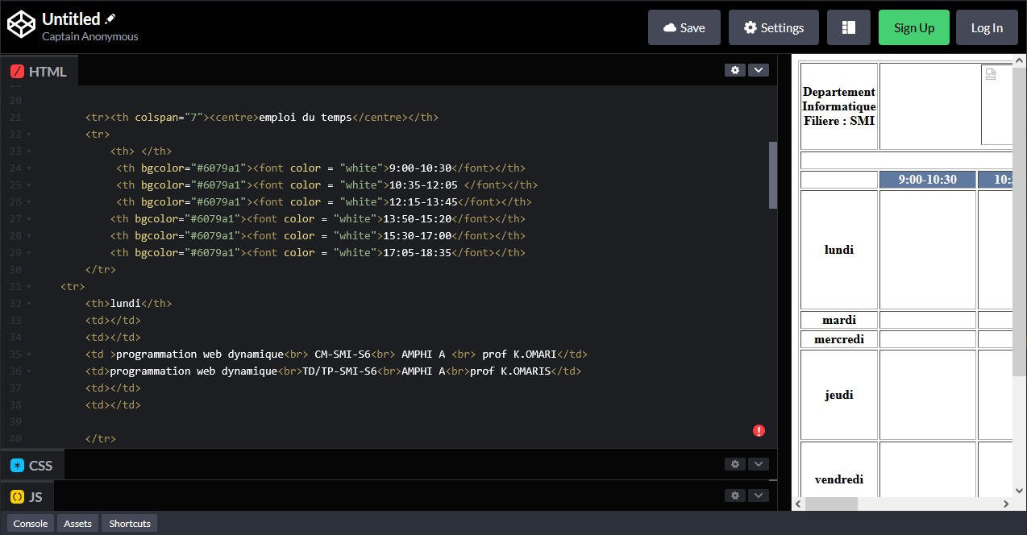

Slide 5
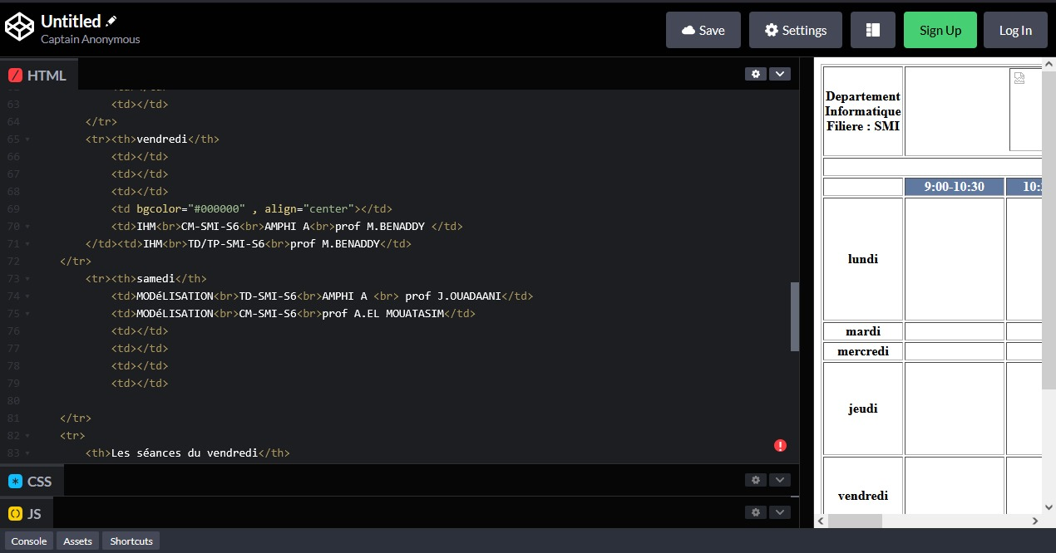

Slide 6
